Slide 1
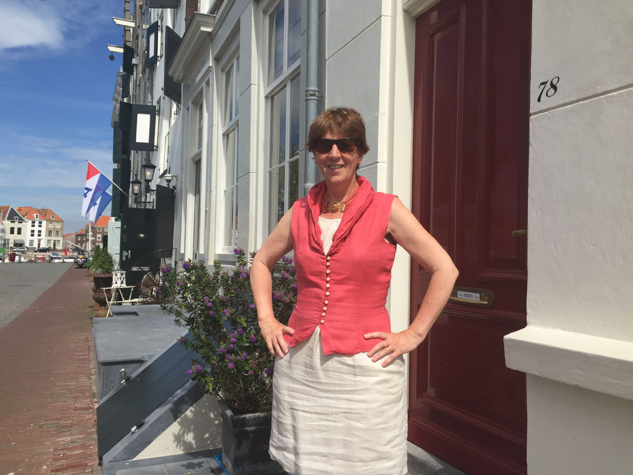
Marlou boerbooms, energieambassadeur
www.energieambassadeur.nl
Duurzame waarden voor de stad

Slide 2
Middelburg groene monumentenstad

Slide 3
Leefbare stad maak je samen

Slide 4
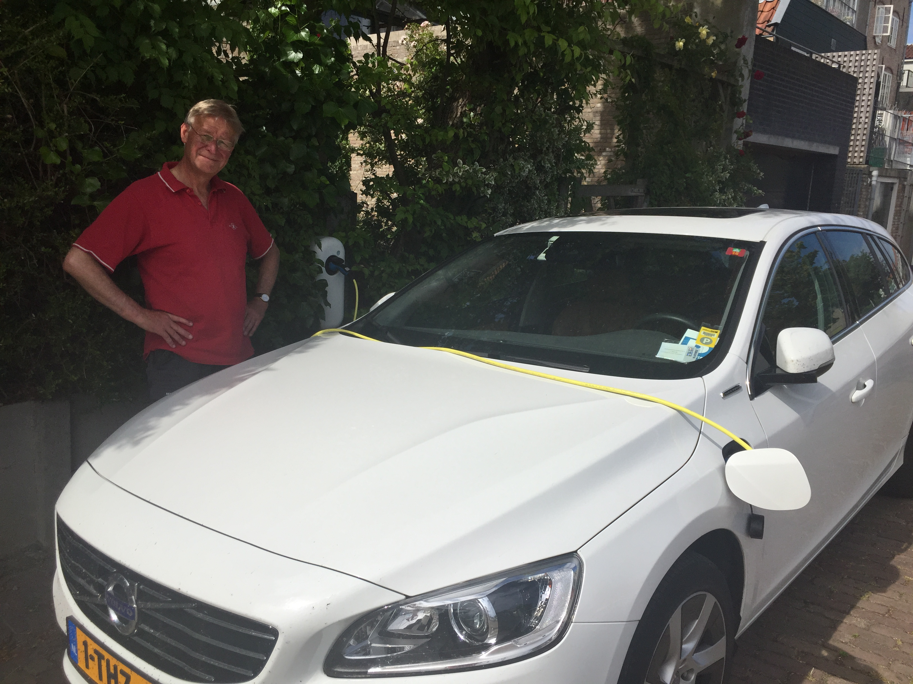
Schonere lucht

Slide 5
Meer groen

Slide 6
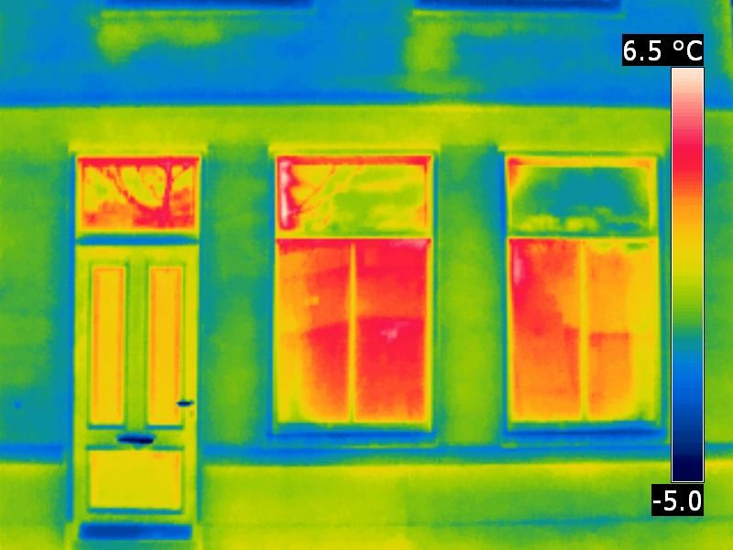
Minder verspilling

Slide 7
Elkaar helpen

Slide 8
Samenwerken met de gemeente

Slide 9
Werksessies bij mensen thuis

Slide 10
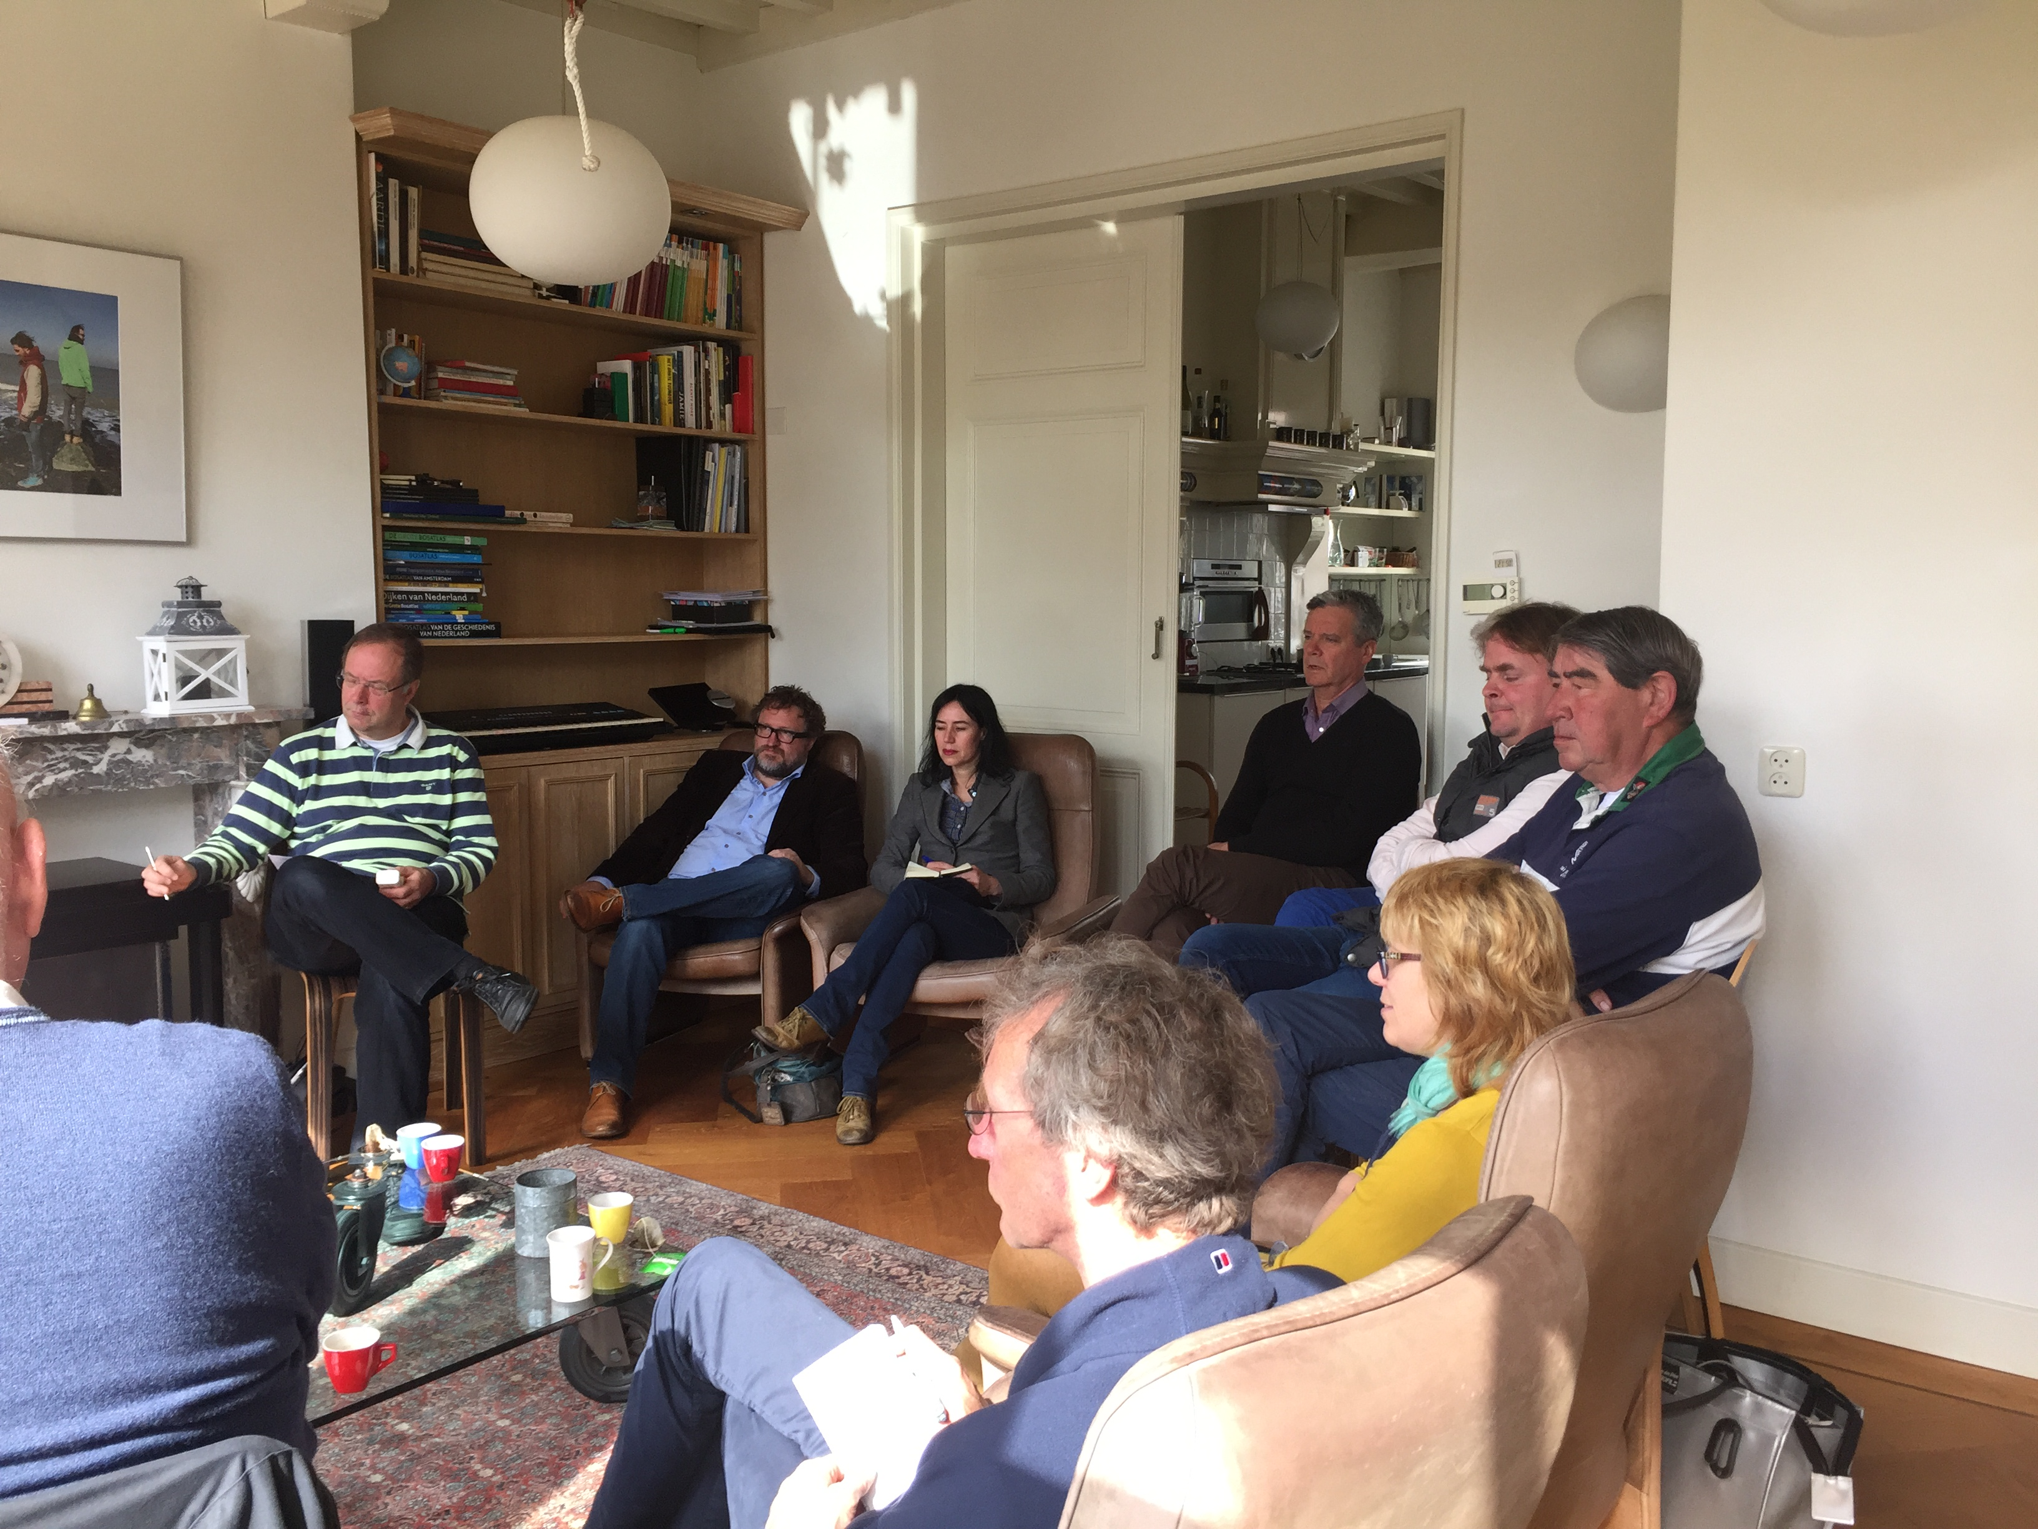
Alle maatregelen helpen

Slide 11
Wat bereikt
Meer gemeenschapszin
Levendigheid en onderlinge hulp
Samenwerking gemeente, SCEZ, wijkteam….
50 bewoners bereikt
Gemeente regels iets simpeler
Bewoners die maatregelen namen
Nieuwe laadpunten

Slide 12
Wat willen we?
Minder wateroverlast door verstening
Minder verspilling
Minder luchtvervuiling
Meer groen in de stad
Meer elektrisch vervoer
Meer aanbieders met verstand van zaken
Soepeler regels en medewerking gemeente
Zonnepark voor binnenstadsbewoners

Slide 13
facebook.com/middelburggroenemonumentenstad
www.energieambassadeur.nl

